Slide 1
Driving question: What do you know about Lorca?
Timing: 3 sessions in English /Spanish (CIL).

Slide 2
Task structure and contents
Activities | English | Spanish
Introduction | What do you know about Lorca? Brainstorming and pictures to introduce the topic.
Research |  | Introduce the figure of Lorca.Visual thinking video. Listen to famous people singing Lorca’s poems.
Application and creation | Worksheet on Lorca. Order the poem, Make your own version of the poem. Pin on the main hall noticeboard. 1st ESO vote for the best wallcharts of 1st Vocational Training. Voc. Training vote for the best 1st ESO
Activity extension. | Webinar with the UGR about Lorca “Lorca y la Huerta de San Vicente”. Jesús Ortega (21st May). Tour around Granada to visit La Huerta de San Vicente. | Webinar with the UGR about Lorca “Lorca y la Huerta de San Vicente”. Jesús Ortega (21st May). Tour around Granada to visit La Huerta de San Vicente.

Slide 3
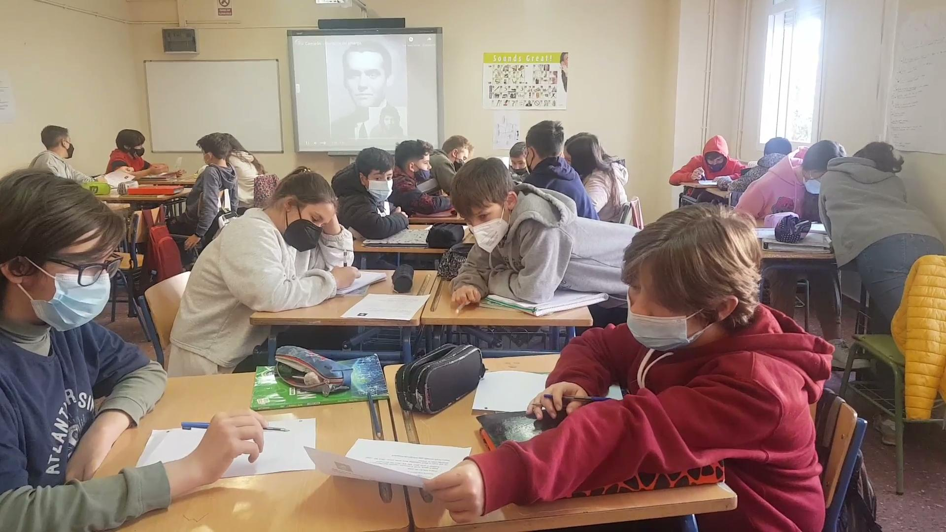
Video presentation

Slide 4
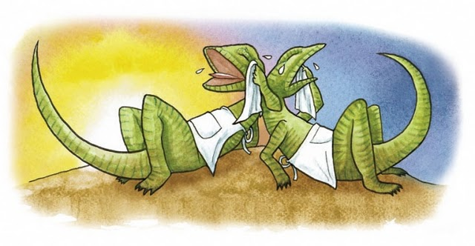
APRENDEMOS CON FEDERÍCO
GARCÍA LORCA
El lagarto está llorando
El lagarto está llorando.
La lagarta está llorando.
El lagarto y la lagarta
con delantalitos blancos.
Han perdido sin querer
su anillo de desposados.
¡Ay! su anillito de plomo,
¡ay! su anillito plomado
Un cielo grande sin gente
monta en su globo a los pájaros.
El sol, capitán redondo,
lleva un chaleco de raso.
¡Miradlos qué viejos son!
¡Qué viejos son los lagartos!
¡Ay, cómo lloran y lloran!
¡Ay, ay, cómo están llorando!
Federico García Lorca.
Resumen
Mi poesía se titula "El lagarto está llorando".
Trata de unos lagartos que están llorado porque han perdido su anillo de desposados.

Slide 5
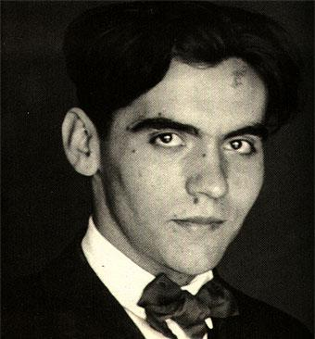
ANÁLISIS
Tiene cuatro estrofas y dieciséis versos.
Los sustantivos son:
lagarto, lagarta, delantaritos,
anillo, cielo, globo, pájaros, capitán
y chaleco.
Los nombres propios son:
Federico García Lorca.
BIOGRAFÍA
Federico García Lorca nació en Fuente Vaquero, en 1898 y murió en 1936.
Vivió en Granada y estudió en Almería. Continuo sus estudios superiores en la Universidad de Granada.
Mas tarde fue a Madrid, conoció a muchos artistas y empezó a escribir poemas, obras de teatro y canciones.
Entre sus obras está "María Pineda " y la más importante el "Romancero Gitano".

Slide 6
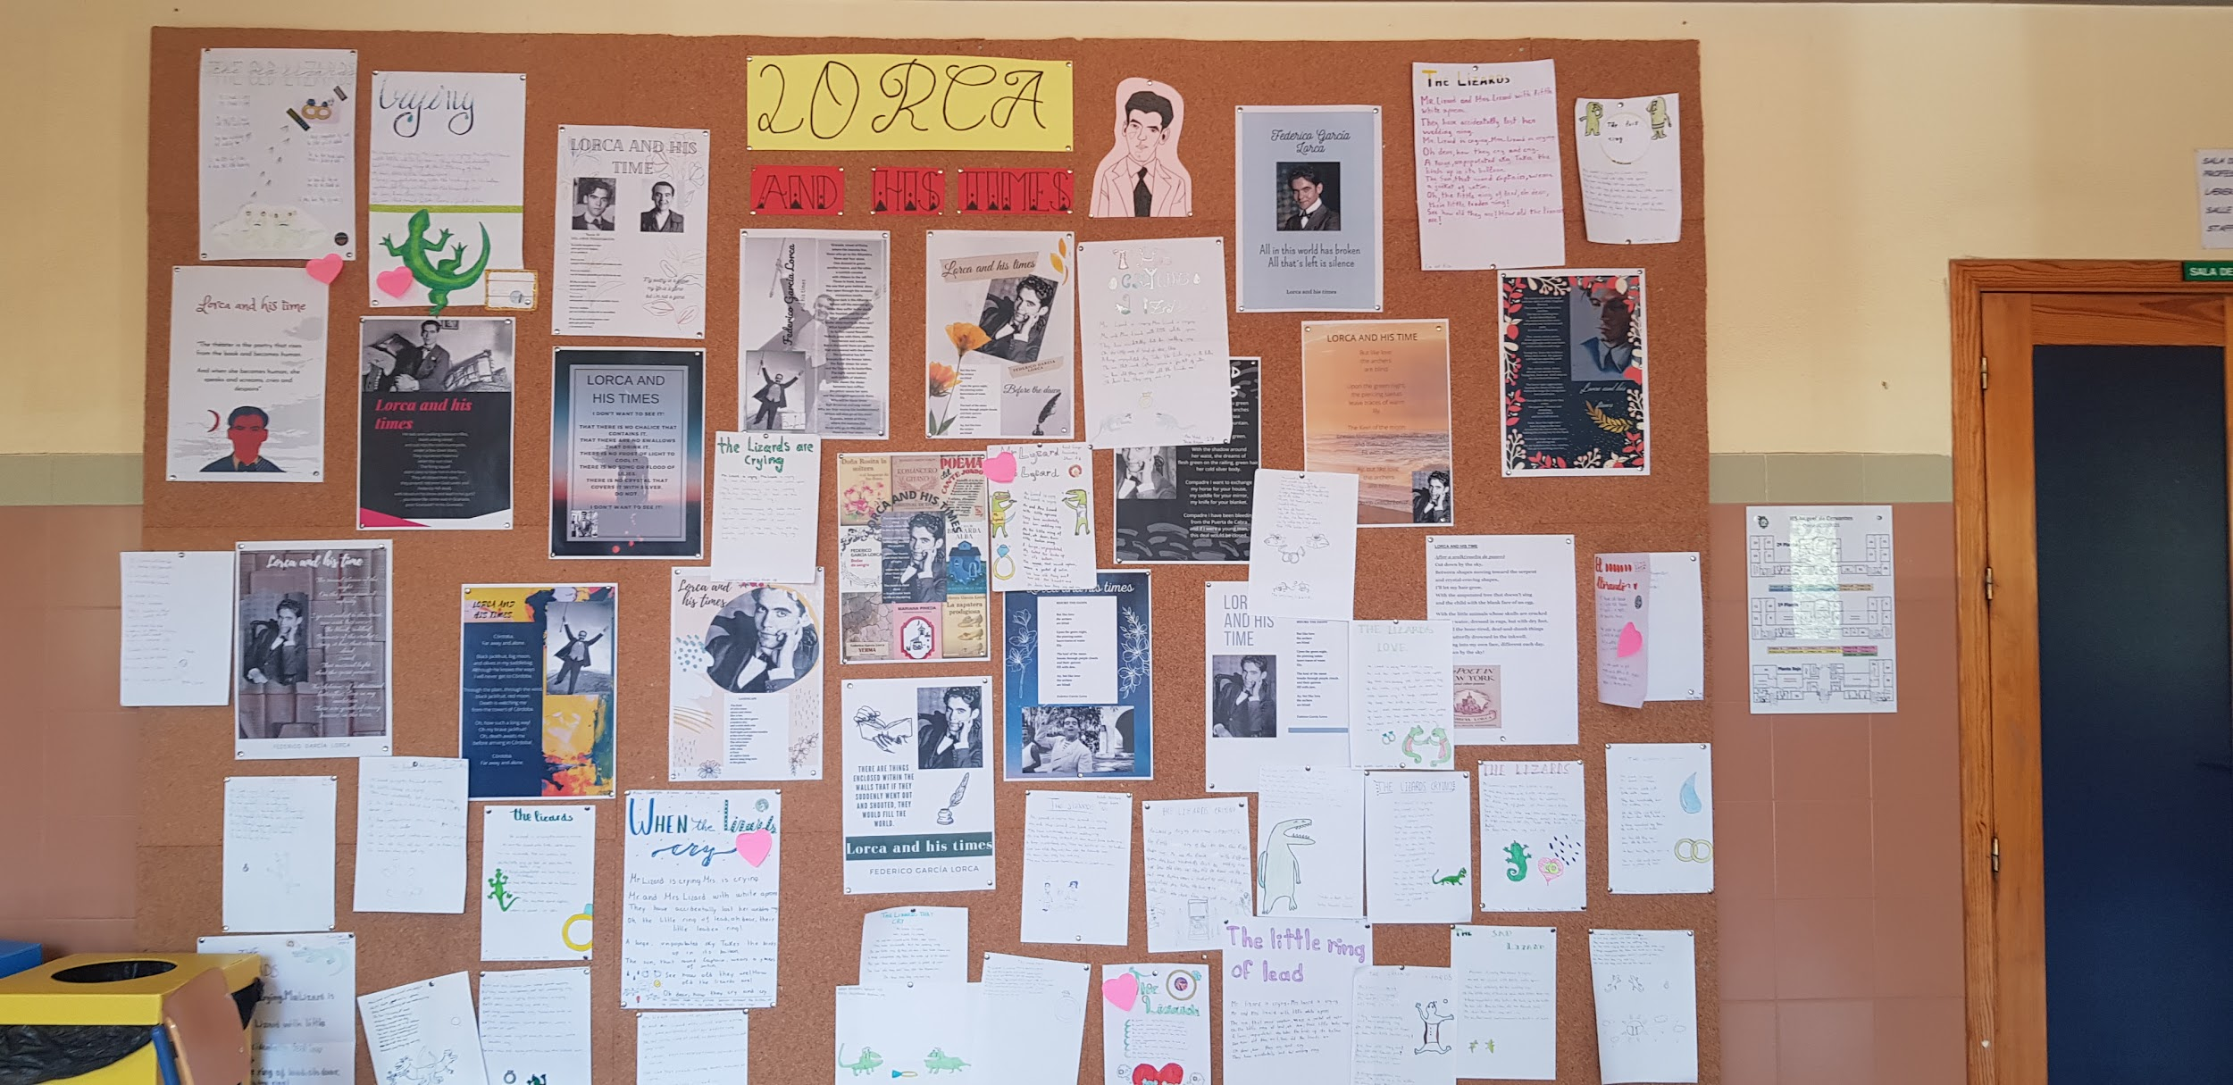
THE FINAL RESULT

Slide 7
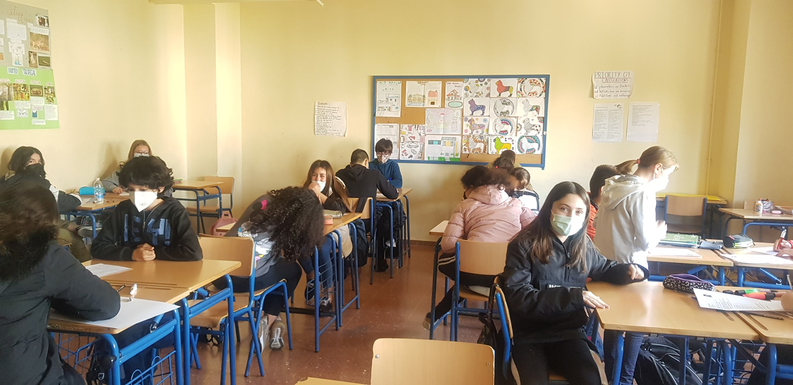

Slide 8
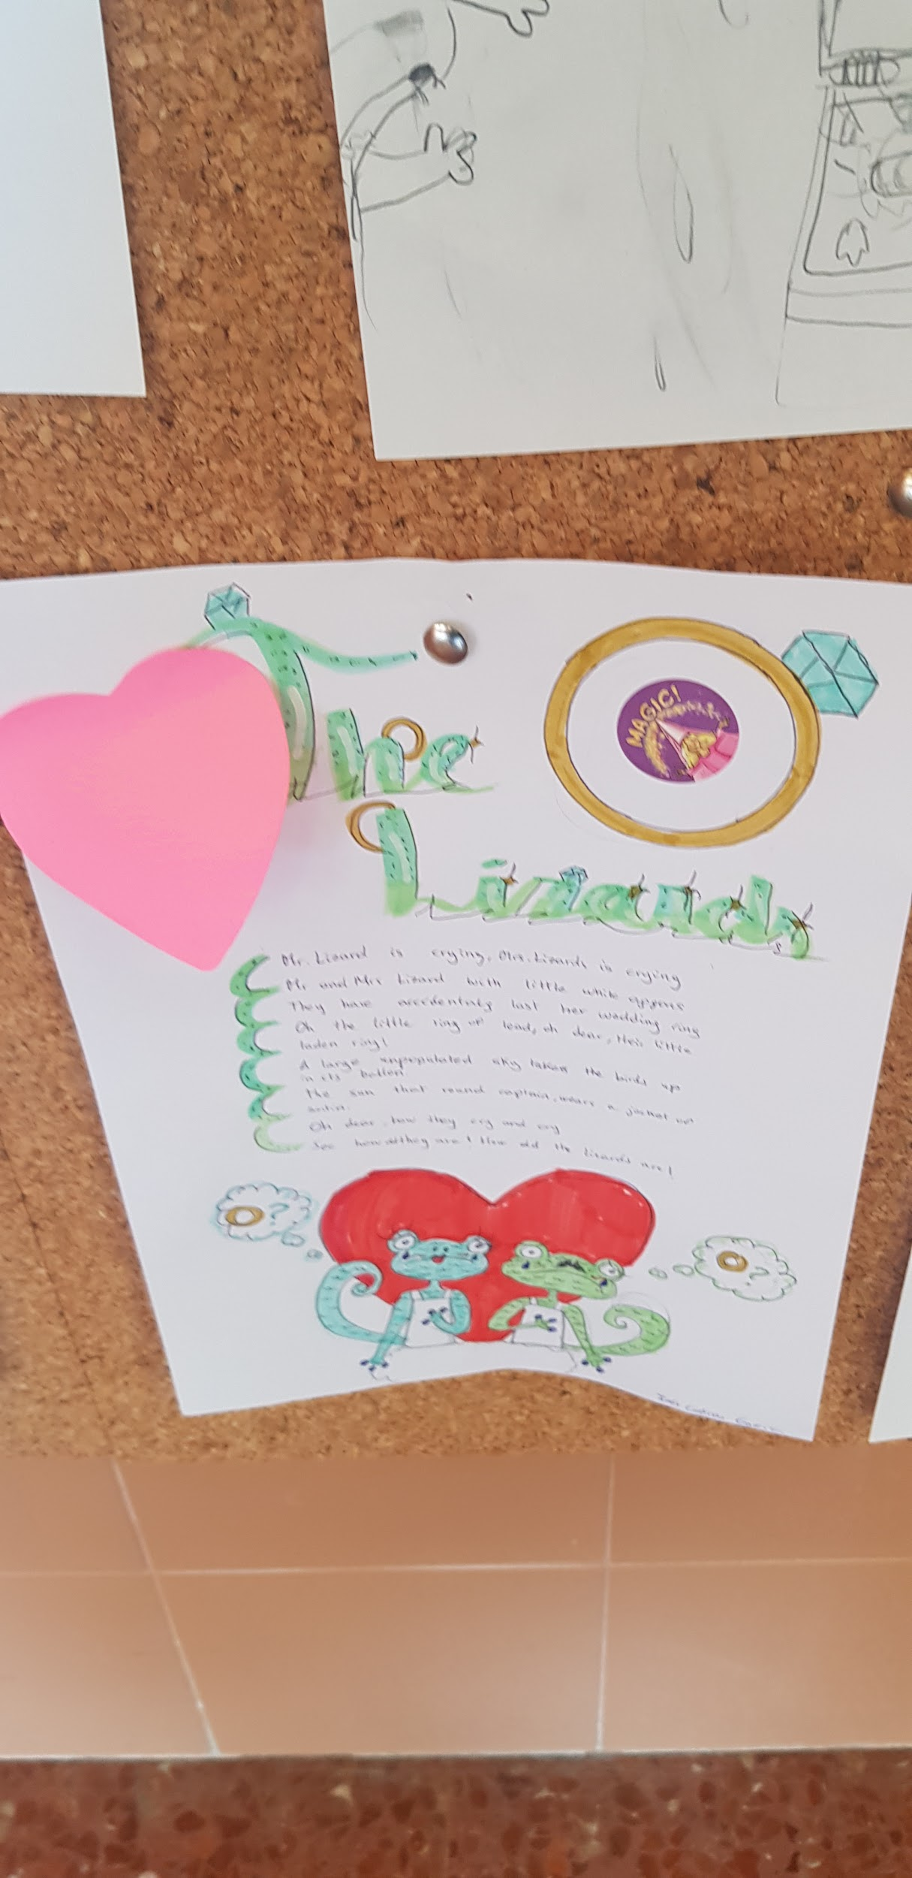
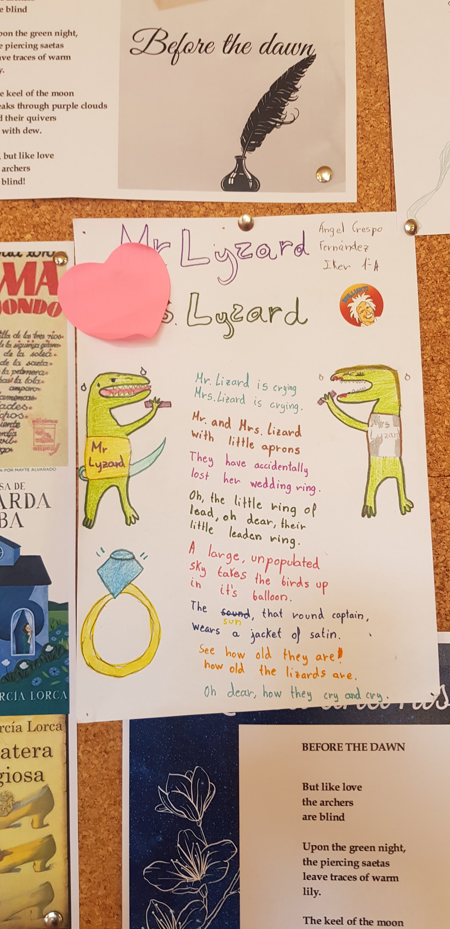
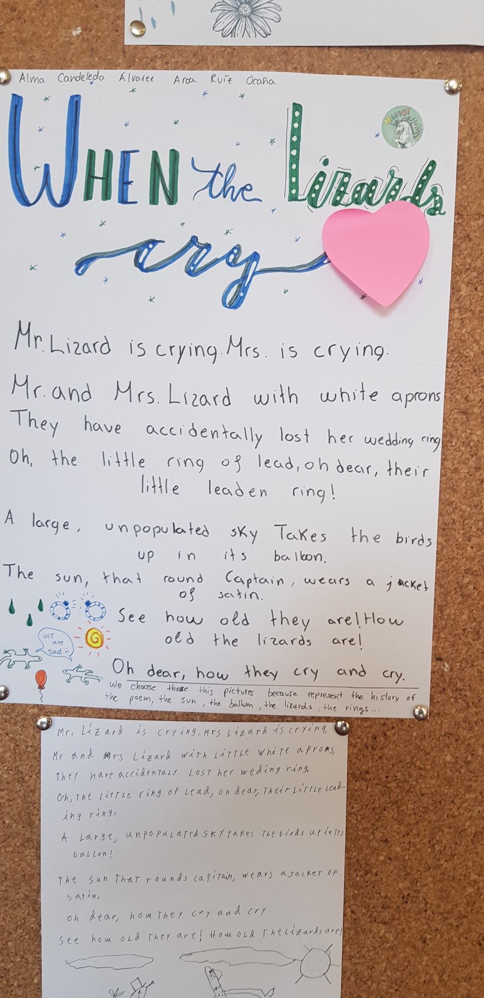
THE FINAL

